Slide 1
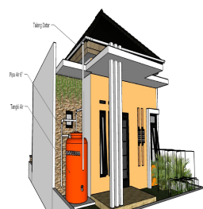
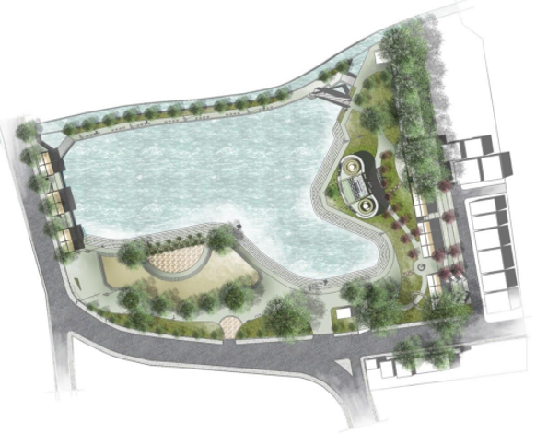
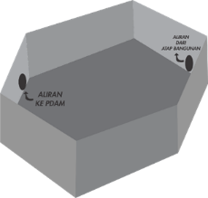
HERO
(Hexagonal Underground Flood Prevention)
Inovasi Sistem Multifungsi Drainase Ramah Lingkungan Bawah Tanah Raksasa Sebagai Upaya Mengatasi Banjir Dan Pemenuhan Kebutuhan Air Bersih
DEPARTEMEN TEKNIK SIPIL SEKOLAH VOKASI UNIVERSITAS GADJAH MADA
DOSEN PEMBIMBING : RIAN MANTASA SALVE PRASTICA, S.T., M.T.
HERO (Hexagonal Underground Flood Prevention)
Banyugama Team

Slide 2
BANYUGAMA TEAM
Ferdiansya
Arief Ilham Akbar
Florentino Yoga Asmara
17/416001/SV/13739 D4 TPPIS 2017
17/410615/SV/12542 D4 TPPIS 2017
17/410621/SV/12548 D4 TPPIS 2017

Slide 3
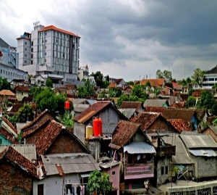
Latar Belakang
Alih Fungsi lahan pertanian menjadi permukiman (sumber BPS)
17,5%
Penggunaan Lahan
Pertambahan Jumlah Penduduk
Kota Yogyakarta dan
sebagian Kabupaten
Sleman telah
Mengalami
perkembangan yang cukup pesat dalam
beberapa waktu.
1,050%
Jumlah penduduk yang
semakin meningkat
diiringi dengan semakin
intensifnya aktivitas
penduduk di suatu
wilayah akan berdampak
pada terjadinya
perubahan penggunaan lahan
Laju Pertumbuhan Penduduk Per Tahun 2010-2020 (sumber BPS)

Slide 4
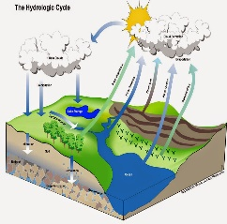
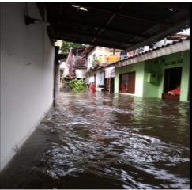
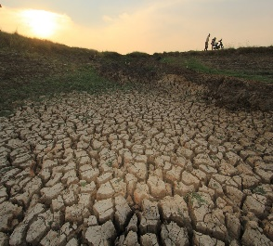
DAMPAK
Respon hidrologi
.
Banjir
Kekeringan
peningkatan aliran permukaan, penurunan aliran dasar (baseflow), serta peningkatan erosi dan sedimentasi
puluhan rumah di kawasan sekitar Kali Belik, Klitren Kota Yogyakarta sempat terendam air hujan setinggi satu meter pasca hujan deras mengguyur
bertambahnya jumlah penduduk yang semakin banyak mempengaruhi penggunaan air untuk memenuhi kebutuhan sehari-hari

Slide 5
HERO
(Hexagonal Underground Flood Prevention)
Inovasi Sistem Multifungsi Drainase Ramah Lingkungan Bawah Tanah Raksasa Sebagai Upaya Mengatasi Banjir
Dan Pemenuhan Kebutuhan Air Bersih

Slide 6
Kerangka Berfikir
Air Hujan
Ditampung
Dimanfaatkan
Mencegah Banjir
Menghemat Air Bersih
Mencegah Kekeringan

Slide 7
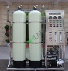
Sistem Penampungan Air Hujan
Sistem Panampung
( storage system )
Sistem Pengaliran
( conveyance system )
Sistem monitor ( control system )
Sistem Penangkap
(collection system )
Sistem Filter (filtering system )

Slide 8
Metode Penelitian
Lokasi Penelitian
Waktu
Penelitian
Pendekatan Penelitian
Daerah Aliran Sungai Belik Kelurahan Caturtunggal, Kec Depok, Sleman dan kelurahan Klitren, Kec. Gondokusuman, Yogyakarta
Juni – awal Juli 2019
Deskriptif Kuantitatif

Slide 9
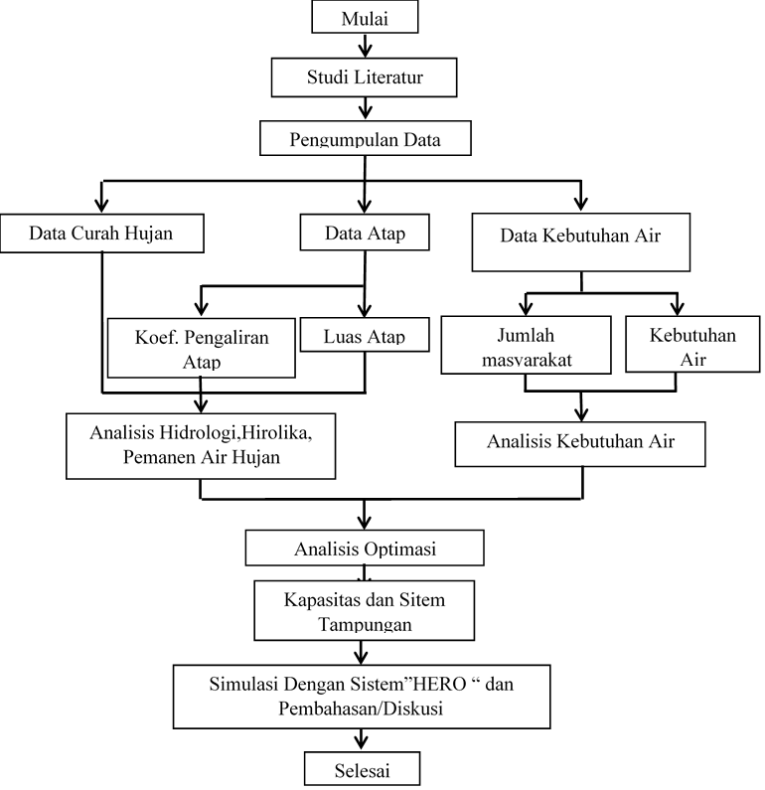
Bagan Alir Penelitian

Slide 10
Ketersediaan Air
Analisis Frekuensi
Curah Hujan
Intensitas Hujan
Luas Sub Daerah Tampungan Air dan Koefisien Pengaliran
Debit Air Hujan

Slide 11
Curah
Hujan
Analisis
Frekuensi
Analisis Distribusi Frekuensi Hujan
No | Metode Perhitungan | Curah Hujan Harian Maksimum (mm)
 |  | PUT | PUT | PUT | PUT | PUT | PUT
 |  | 2 tahun | 5 tahun | 10 tahun | 20 tahun | 50 tahun | 100 tahun
1 | Gumbel | 87,233 | 139,808 | 174,611 | 207,991 | 251,200 | 283,582
2 | Distribusi Log Pearson Tipe III | 82,688 | 124,402 | 155,353 | 198,364 | 233,063 | 270,230
3 | Distribusi Normal | 93,200 | 130,185 | 149,558 | 165,409 | 183,462 | 195,790
Curah hujan diambil dari data stasiun hujan Gemawang pada pembacaan tahun 2004 sampai dengan tahun 2017
Analisis menggunakan metode gumbel, log pearson tipe III, dan distribusi normal dengan kala ulang 2,5,10,20,50 dan 100 tahun

Slide 12
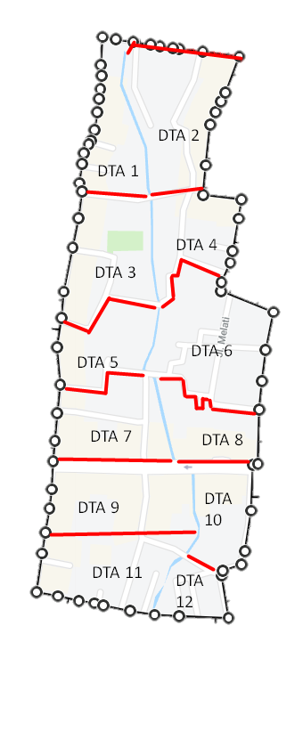
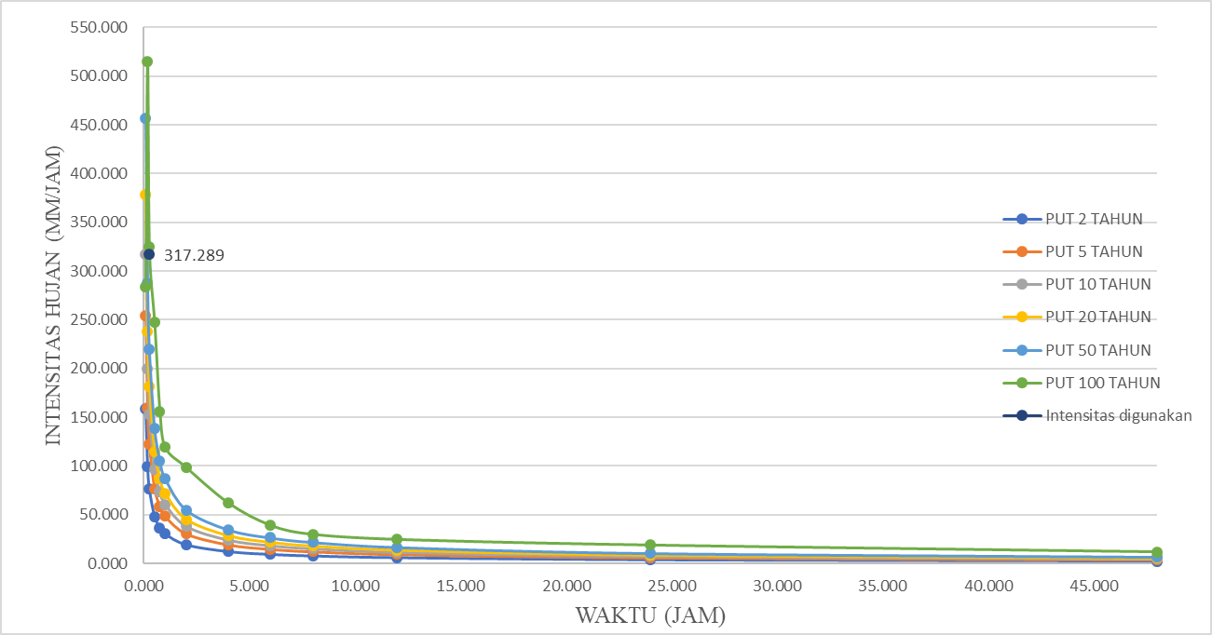
Intensitas Hujan
Luas Sub Daerah Tampungan
Air dan Koefisien Pengaliran
Luas Sub Daerah Tampungan Air berada di Daerah Aliran Sungai Belik Kelurahan Caturtunggal, Kec Depok, Sleman dan kelurahan Klitren, Kec. Gondokusuman, Yogyakarta dekat Embung Langensari
koefisien pengaliran di daerah tersebut yaitu pemukiman perumahan berkelompok terpisah-pisah dengan koefisien pengaliran (C) sebesar 0,6
Dari kurva IDF diatas bahwa intensitas
hujan (I) yang akan digunakan untuk
perhitungan debit air masuk yaitu 317,289 mm/jam

Slide 13
Debit Air Hujan
0,9888 m³/s
1,8906 m³/s
Debit Total Sub DTA14,4076 m³/s
1,3947 m³/s
0,7831 m³/s
Debit Dari UGM 10,5 m³/s
0,9549 m³/s
1,8651 m³/s
Debit Total (Q1) 24,9076 m³/s
≈ 24.907,6 liter/s
1,2670 m³/s
0,9001 m³/s
1,6515 m³/s
0,8561 m³/s
1,3480 m³/s
0,5075 m³/s

Slide 14
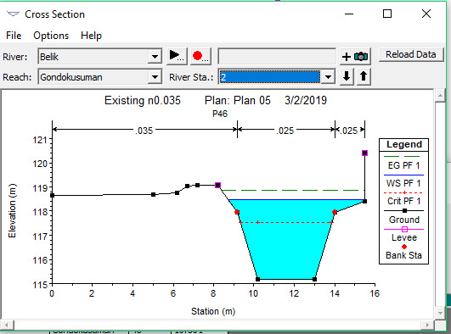
Debit Air Hujan Melalui Saluran (Q2)
Volume Air Hujan Yang Dapat Dipanen (Vh)
yaitu 11,00625 m³/s
47.423,99
liter/hari
Karena Q1 > Q2 maka di saluran tersebut tidak
dapat menampung air
hujan yang turun
atau banjir
66.893,41
liter/hari
89.454,33
liter/hari
64.654,11
liter/hari
Jumlah volume yang dapat
dipanen 268.425,83 liter/hari
Analisis Kapasitas Saluran menggunakan HEC-RAS

Slide 15
Kebutuhan Air Rumah Tangga Pada Sub DTA 1,3,6 dan 11
No | Sub DTA | Penggunaan air/orang (l) | Jumlah penduduk | Jumlah kebutuhan air/hari | Harga PDAM 1 m³/s (Rp) | Pengeluaran air bersih dengan PDAM (Rp/hari)
1 | Sub DTA 1 | 144 | 149 | 21.456 | 3500 | 75.096
2 | Sub DTA 3 | 144 | 210 | 30.240 | 3500 | 105.840
3 | Sub DTA 6 | 144 | 203 | 29.232 | 3500 | 102.312
4 | Sub DTA 11 | 144 | 345 | 50.688 | 3500 | 177.408

Slide 16
Potensi HERO
Pereduksi Banjir
Penyediaan
cadangan air
Pemenuhan kebutuhan air rumah tangga
96,6693 %
Pada Sub DTA 1, 3, 6 dan 11
menghemat biaya pengeluaran
air bersih sebesar 100%
Dengan menampung air
hujan pada T1 148.850 liter/hari
Dengan menampung air hujan
pada T2 119.575,83 liter/hari

Slide 17
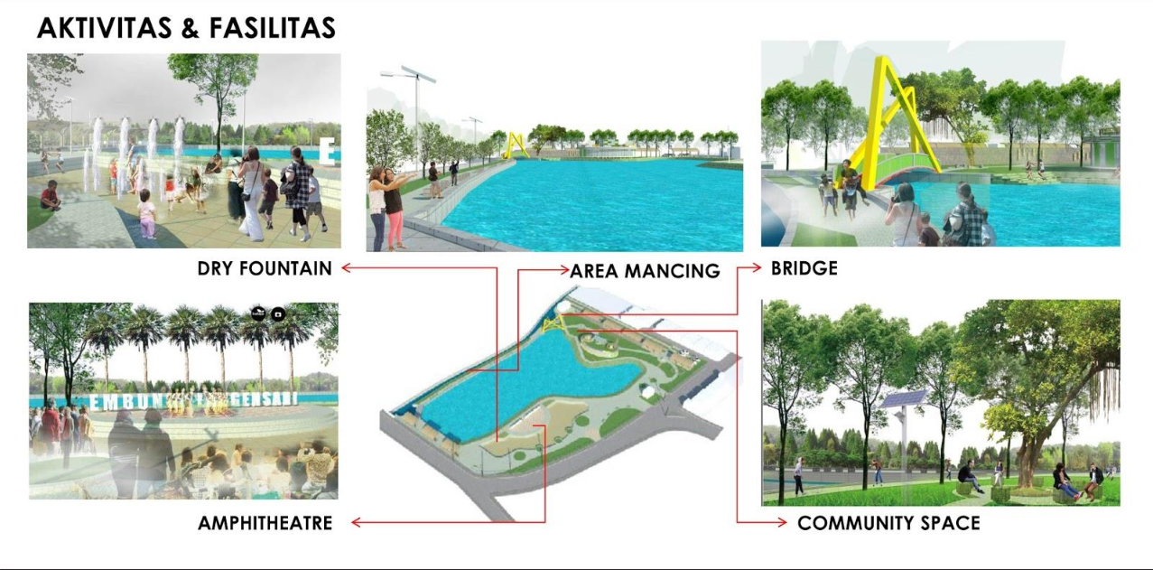
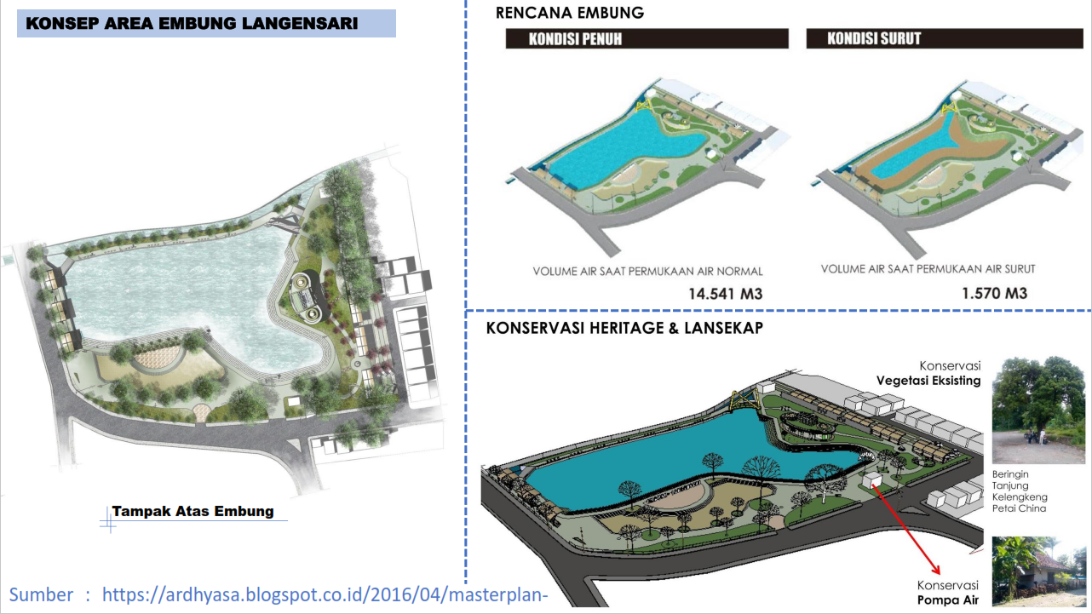
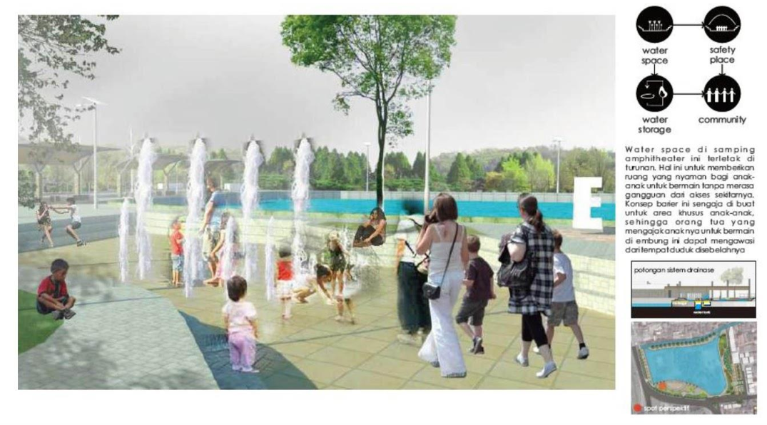
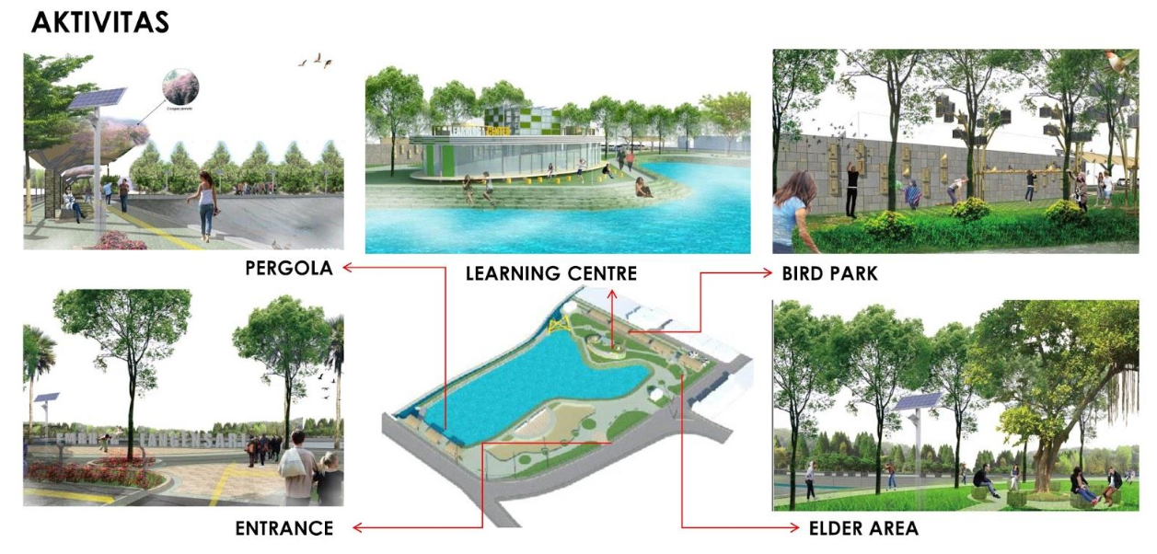
Rancanaan Pengembangan Embung Langensari dan sasaran penerapan “HERO” (Hexagonal Underground Flood Prevention)

Slide 18
Kesimpulan
Intensitas Hujan sebesar 317,289 mm/jam
Q1= 24,9076 m³/s, Q2= 11,00625 m³/s
(Vh)
268.425,83 liter/hari untuk 4 sub dta
mereduksi biaya
penggunaan air bersih
sebesar 100%
mereduksi banjir
sebesar 96,6693 %
menyediakan cadangan
air

Slide 20
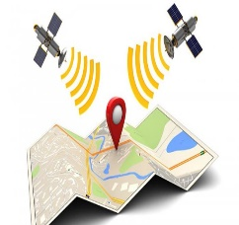
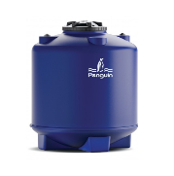
Untuk penentuan luasan bisa menggunakan software
khusus pemetaan agar mendapat luasan yang akurat.
SARAN
Jika ingin mereduksi debit air hujan melalui permukaan (Q1) yang lebih besar bisa dipasang setidaknya tampung pertama (T1) pada setiap Sub DTA
Diperlukan kerjasama dari seluruh pihak agar inovasi ini dapat benar-benar di implementasikan

Slide 21
Daftar Pustaka
Asdak, Chay. (1995).Hidrologi dan Pengelolaan Daerah Aliran Sungai. Yogyakarta: Gadjah Mada University Press.
Anonim. 2012. Rainwater Harvesting Best Practice Guidebook: Residential Rainwater Harvesting Design and Installation. Kanada: Regional District of Nanaimo, Nanaimo, B.C.
https://www.jawapos.com/jpg-today/03/12/2018/sungai-belik-meluap-puluhan-rumah-di-jogja-terendam-banjir/. Diakses 30 Juni 2019
https://tirto.id/hujan-lebat-akibatkan-banjir-dan-longsor-di-yogyakarta-djJZ. Diakses 1 Juli 2019
https://www.pu.go.id/berita/view/4175/pemakaian-air-rumah-tangga-perkotaan-144-liter-perhari. Diakses 2 Juli 2019
https://kependudukan.jogjaprov.go.id.Diakses 15 Juli 2019.
https://jogja.tribunnews.com/2017/10/12/tambahan-pasokan-air-pdam-tirtamarta-yogyakarta-tunggu-instalasi. Diakses 21 Juli 2019
Maryono, A. (2016).Menanggani Banjir, Kekeringan, dan Lingkungan. Yogyakarta: Gadjah Mada University Press.
Maryono, A. (2005).Memanen Air Hujan. Yogyakarta: Gadjah Mada University Press.
Praja, S. A. and Suyono 2013 Evaluation of the Capacity of the Belik River in Yogyakarta Jurnal Bumi Indonesia 2 No. 3 pp. 55 – 62
Prastica, R M S P. 2019. Integrated Multimodal Disaster Mitigation Management for Urban Areas - A Preliminary Study for 2-D Flood Modeling The First ICCIM 2019. Universitas Tarumanagara.
Triatmodjo, B. (2008).Hidrologi Terapan. Yogyakarta: Beta Offset.

Slide 22
MATUR NUHUN

